Slide 1
За пределами социальных сетей: блоги, Email-маркетинг, боты, мессенджеры
Проект финансируется Европейским Союзом и реализуется консорциумом во главе с GDSI Limited
Модуль №2: Информационные технологии для эффективных коммуникаций
Учебный курс «Цифровые компетенции для организаций гражданского общества и активистов»
Апрель 2019 г.
Тбилиси (Грузия) / Киев (Украина) / Минск (Беларусь)

Slide 2
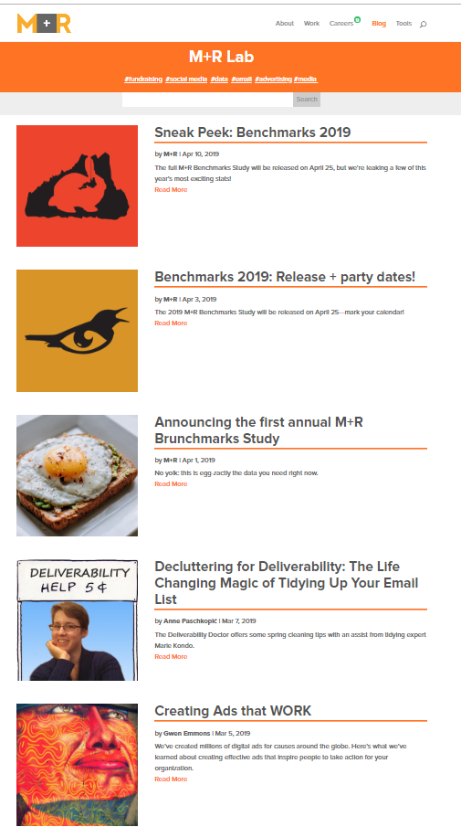
Ведение блога для некоммерческих организаций
Очный семинар №2
За пределами социальных сетей
Ведение блога на сайте вашей организации потенциально может привлечь много трафика, а также предоставить тонны полезной информации вашим посетителям.
Преимущества ведения блога:
Укрепление имиджа авторитетной организации в вашей сфере
Формирование связей с потенциальными сторонниками таким образом, чтобы они с большей вероятностью решили поддерживать вашу организацию
Поддерживание связей с бывшими сторонниками
Формирование доверия через публикацию результатов вашей работы менее формальным способом
Распространение диверсифицированонной информации среди вашего сообщества
Привлечение большего трафика с поисковых систем, поскольку их пользователи любят блоги
Получение оригинального контента, чтобы делиться им в социальных сетях
Предоставление пользователям возможности взаимодействовать через комментарии
Дайте людям причину посетить ваш веб-сайт
Источник: https://wiredimpact.com/

Slide 3
Дайте слово вашим сторонникам
Очный семинар №2
За пределами социальных сетей
Да, у всех нас есть дедлайны, потому ведение блога становится «ночным кошмаром».
Но вот совет: ведение блогов на вашем сайте – это чудесная возможность вовлечь ваших сторонников и дать им высказаться. На выходе это:
Увеличит ваш охват
Предложит новые перспективы вашим читателям
Вы охватите уникальные темы
Покажете, что вы действительно цените ваших сторонников
Ваша организация получит еще один персональный контакт
Источник: https://wiredimpact.com/
Правление и доноры
Почему я решил сделать пожертвование / изначально стать членом совета директоров и почему я продолжаю это делать
Почему я считаю, что эта организация отличается
Волонтеры
Почему я уделяю время этой организации
Участники
Мое любимое событие, которое я посетил / программа, в которой участвовал, и почему я решил посетить это событие/принять участие в этой программе
Мой совет для потенциальных доноров / членов совета директоров
Откуда я знаю, что я «делаю разницу»
Почему волонтеры важны в этом сообществе
О чем я узнал через волонтёрство
Особенный «мощный» момент, который у меня был во время волонтёрской деятельности
Мои ключевые выводы, сделанные на основании посещения мероприятия / участия в программе
Что делает эти события / программы уникальными и почему я присоединюсь к ним в будущем

Slide 4
Стратегии Email-маркетинга
Очный семинар №2
За пределами социальных сетей
Cсобирайте подходящую информацию
Рассылка конкретных сообщений сторонникам поддерживает их вовлеченность и стимулирует их сделать следующие шаги
Наращивайте вашу базу правильным путем
При нехватке времени (и иногда команды) email-маркетинг – это один из наилучших способов установить связь со своими сторонниками.
Еmail-рассылки могут помочь:
Развить лояльную базу доноров
Расширить ваш охват
Привлечь больше пожертвований
Если вы предоставляете стоящий контент на регулярном основании, в последствии посетители вашего веб-сайта могут стать волонтерами, донорами и сторонниками вашей организациии.
Подписка на вашу email-рассылку никогда не должна быть сложной задачей, сделайте её в нескольких точках доступа
Делитесь только убедительными сообщениями
Персонализируйте ваши сообщения. Рассылайте приглашения на события, информационные бюллетени, призывы к пожертвованиям, благодарственные письма
«Очеловечьте» сообщения
Что нужно сделать: чистые шаблоны, убедительные заголовки, подзаголовки или список с маркерами, призывы к действию с кнопкой
Мониторьте вашу эффективность
Основная метрика для отслеживания: показатели открываемости, показатели кликабельности , email-конверсия, показатели отписки , отслеживание пожертвований

Slide 5
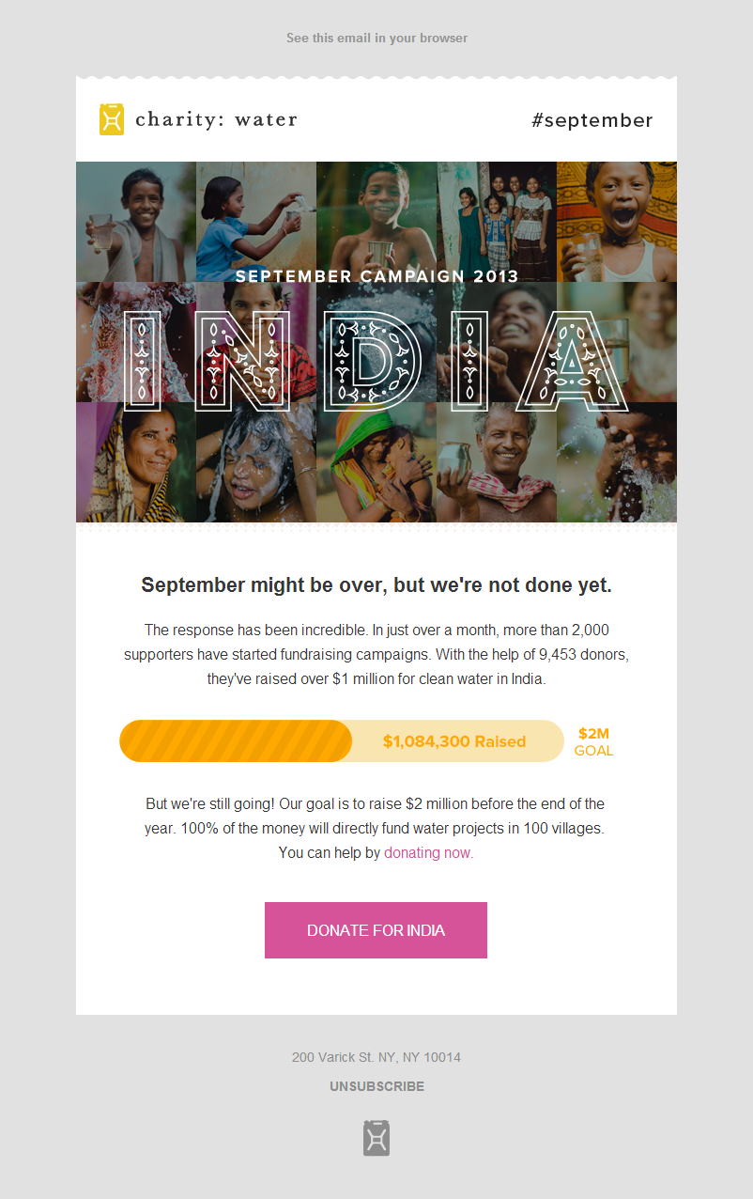
Советы по оформлению email-рассылки
Очный семинар №2
За пределами социальных сетей
Выберите качественного провайдера email-услуг. Никогда не рассылайте письма со своего собственного email-аккаунта.
Выберите шаблон. Он должен быть отзывчивым для мобильных устройств, чтобы ваша рассылка отлично выглядела на всей устройствах. Чем проще дизайн шаблона – тем лучше.
Кастомизируйте ваш шаблон, чтобы он соответствовал вашему бренду: ваш логотип вверху + ваши фирменные цвета по минимуму.
Придерживайтесь информационной иерархии.
Включите несколько ключевых снимков – и придерживайтесь визуальной иерархии также.
Напишите небольшой абзац о вашей организации.
Добавьте ссылки для обмена в соц. сетях – и убедитесь, что они работают.
Включите кнопку «пожертвовать». Или что-то типа этого.
Всегда предоставляйте ссылку для отписки. Спросите о причинах.
Протестируйте её перед рассылкой и регулярно проводите A/B тесты.
Источник: https://wiredimpact.com/

Slide 6
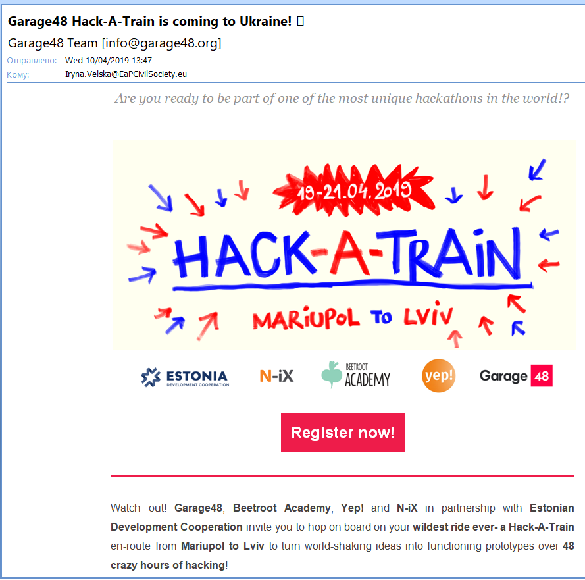
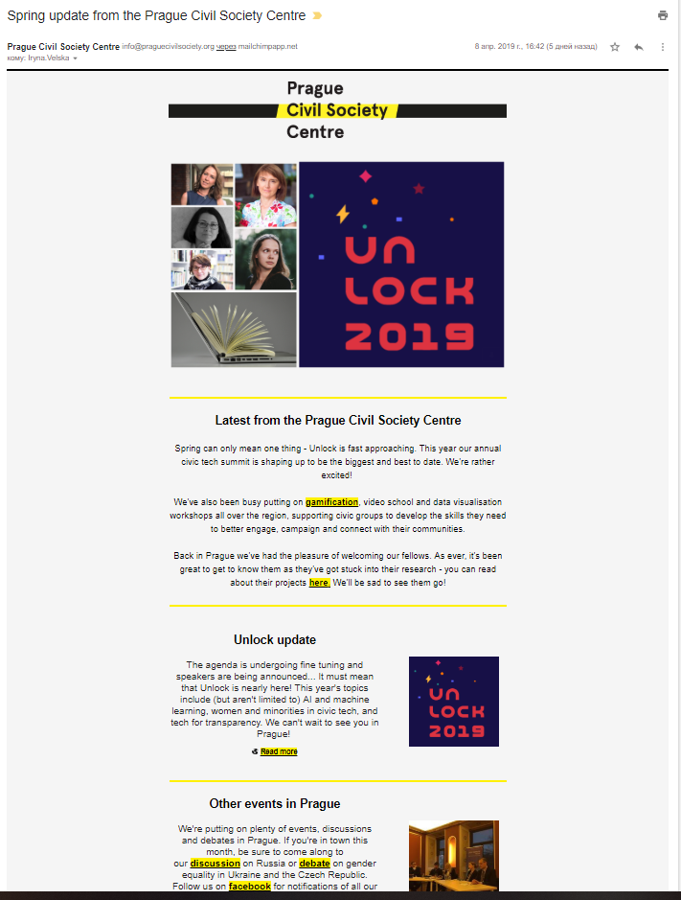
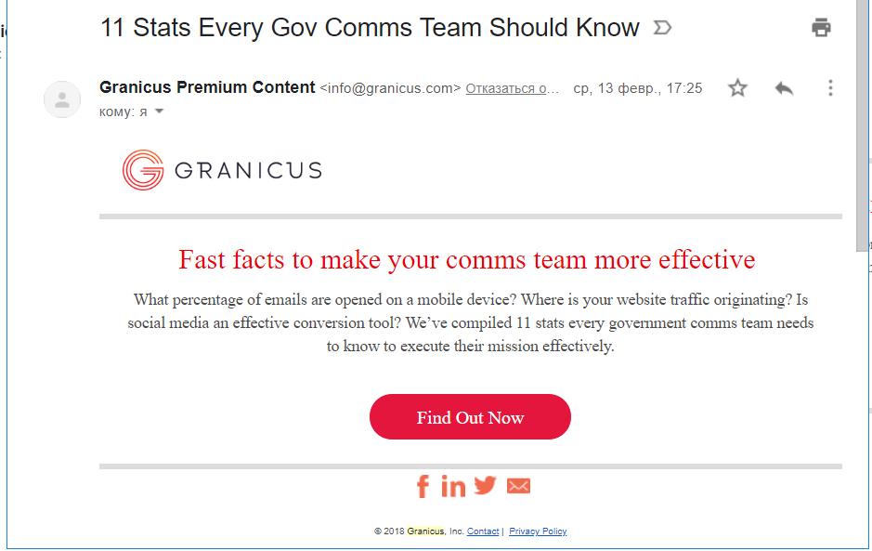
Некоторые мои любимые примеры
Очный семинар №2
За пределами социальных сетей

Slide 7
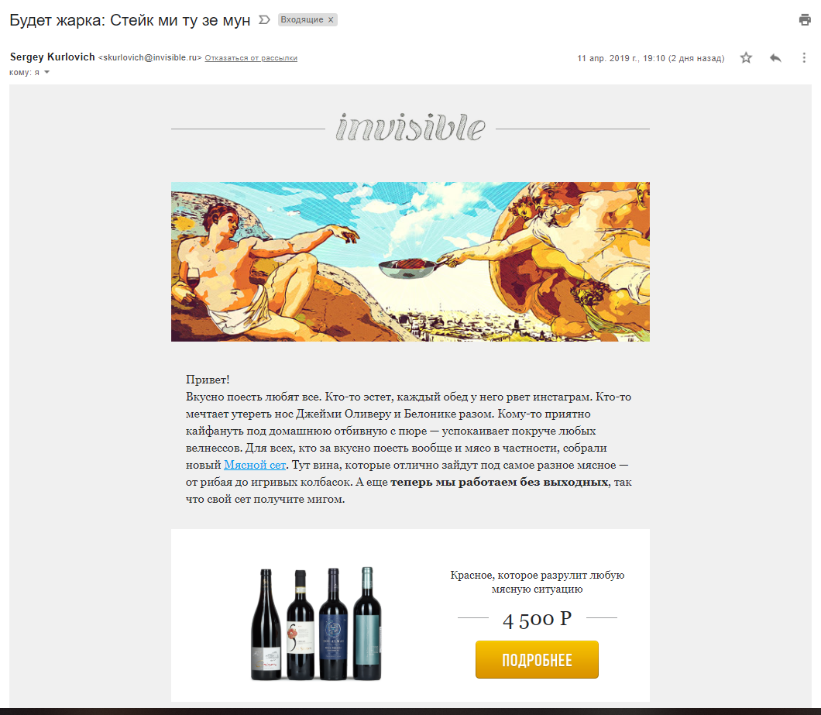
И мой личный маст-рид
Очный семинар №2
За пределами социальных сетей
Invisible.ru – онлайн-магазин ликеров. Но их цифровой маркетинг гениален!
И да, проверьте их блог!

Slide 8
Некоторые [очень] личные советы
Очный семинар №2
За пределами социальных сетей
Относитесь к вашим подписчикам так, как бы вы хотели, чтобы бы относились к вам как к подписчикам
Даже самые популярные провайдеры email-услуг могут вас подвести. Например, корпоративные email-серверы могут отправить вашу рассылку в спам-раздел. Особенно это становиться важным, когда речь идет об информировании ваших доноров.
Больше – не значит лучше. Не «заваливайте» ваших подписчиков ежедневной рассылкой.
Сегментируйте ваших подписчиков: то, что важно для ваших доноров, может мало или совсем не интересовать ваших участников.
Добавьте немного юмора. Скучные письма или информационные бюллетени – ваш худший враг.
Я ☺

Slide 9
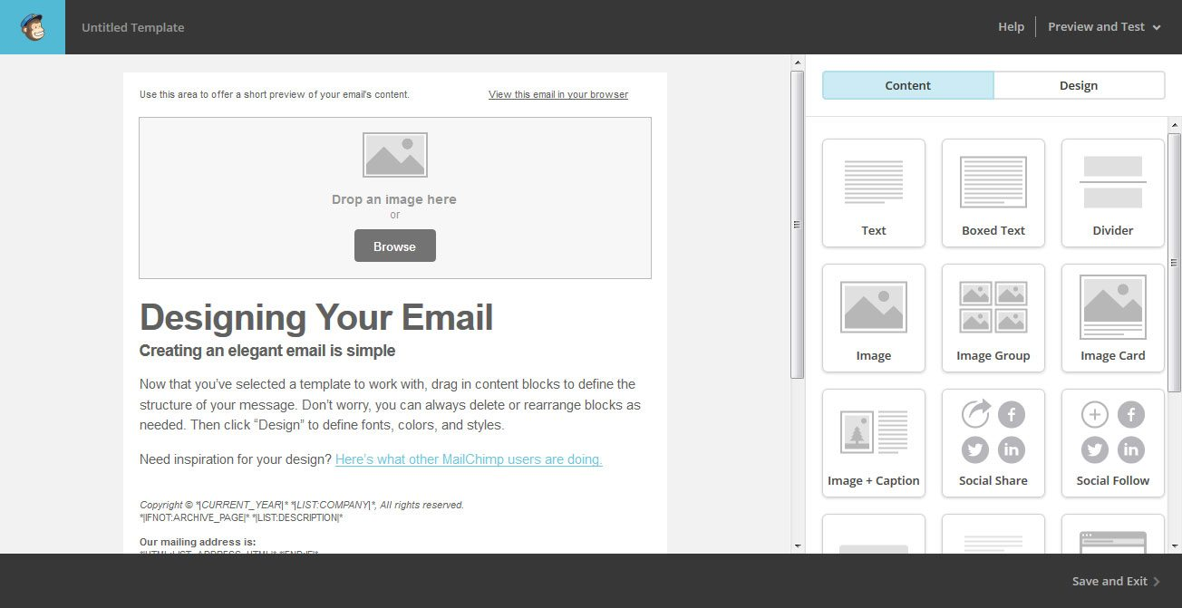
Инструменты Email-маркетинга: Mailchimp
Очный семинар №2
За пределами социальных сетей
Большой плюс: интеграция с WordPress
Бесплатный план включает:
2 000 подписчиков
12 000 электронных писем в месяц
Многопользовательские аккаунты
Email-рассылки
Посадочные страницы, всплывающие формы и открытки
Автоматизация маркетинга
Приветственные письма
Автоматизация, основанная на данных
https://mailchimp.com/pricing/

Slide 10
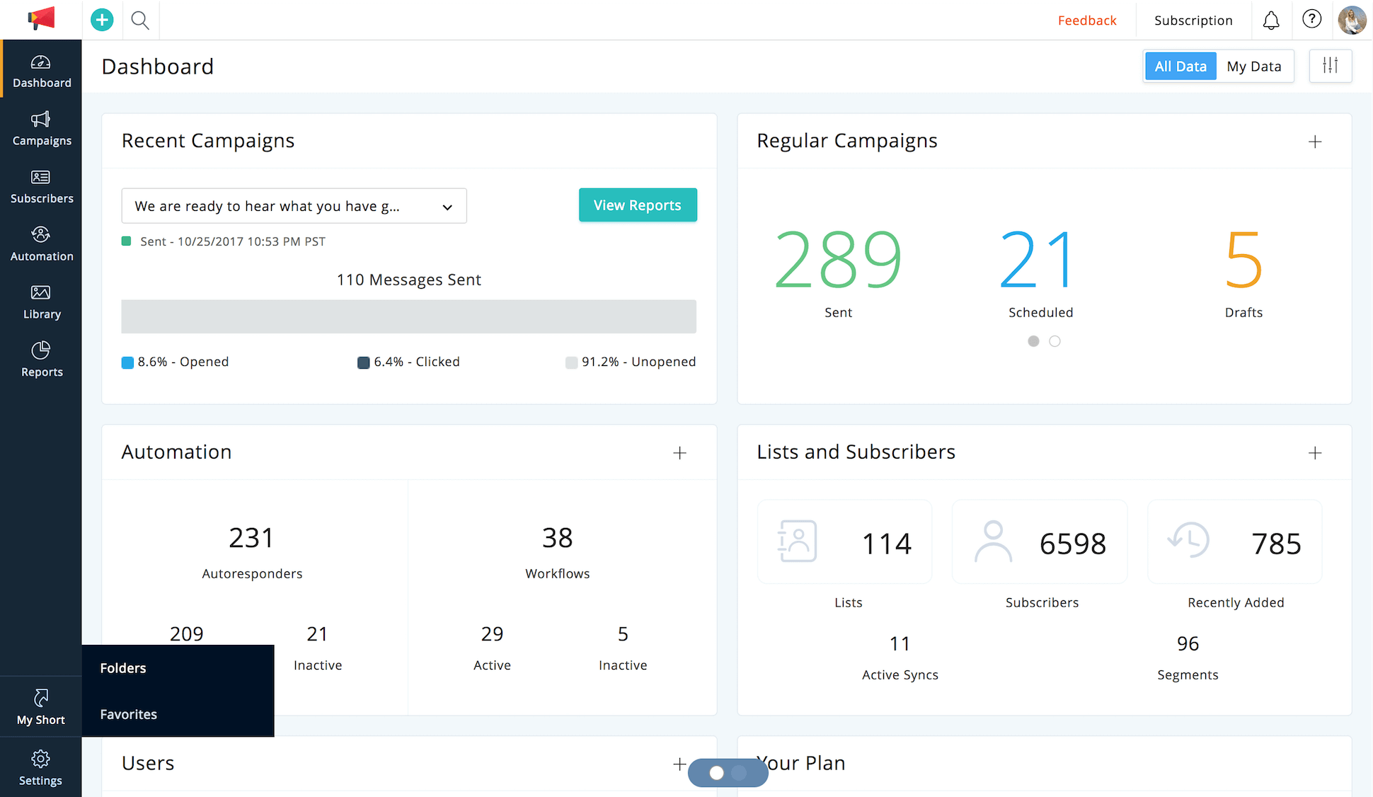
Инструменты Email-маркетинга: Zoho Campaigns
Очный семинар №2
За пределами социальных сетей
Большой плюс: интеграция с другими продуктами Zoho
Бесплатный план включает:
2 000 подписчиков
2 000 писем в месяц
Библиотека и импорт шаблонов
Списки рассылки и их сегментация
Планирование email-рассылок
Автоматическое удаление сообщений о сбое электронной почты и отписке
Тестирование A/B
https://www.zoho.com/campaigns/pricing.html

Slide 11
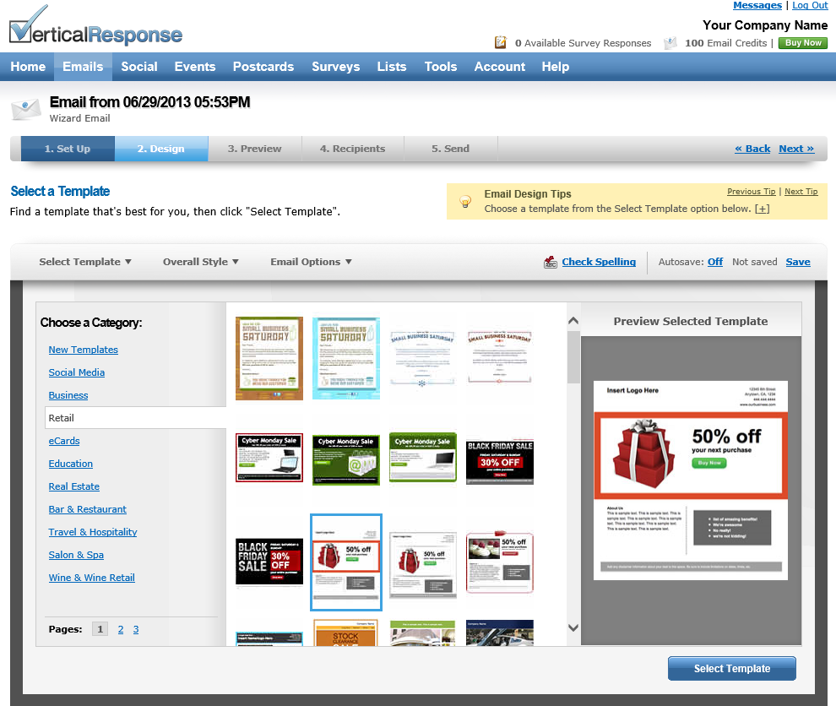
Инструменты Email-маркетинга: VerticalResponse
Очный семинар №2
За пределами социальных сетей
Не имеет бесплатного плана, но предлагает бесплатно до 10 000 эл. писем в месяц.
https://www.verticalresponse.com/pricing/non-profit/application

Slide 12
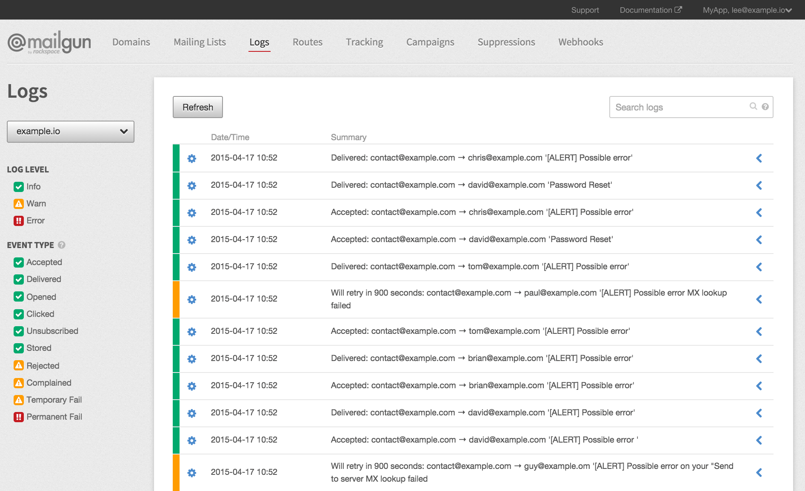
Инструменты Email-маркетинга: MailGun
Очный семинар №2
За пределами социальных сетей
Это API, то есть вам понадобится помощь с его установкой ☺ но ему доверяют другие разработчики, такие как GitHub и Slack.
Бесплатный план включает:
10 000 эл. писем в месяц
Услуги SMTP
Отслеживание и аналитика
Подтверждение 100 эл. писем
Оплата по мере использования
https://www.mailgun.com/pricing

Slide 13
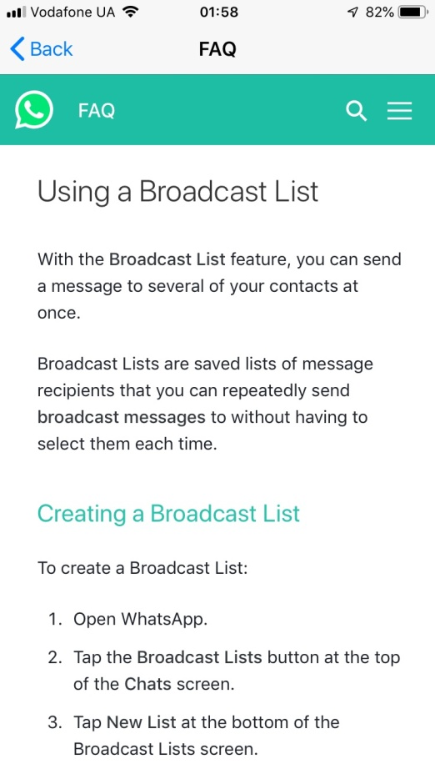
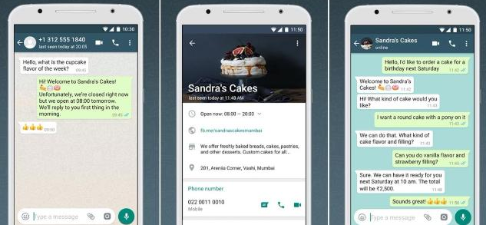
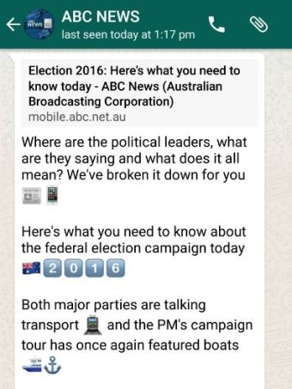
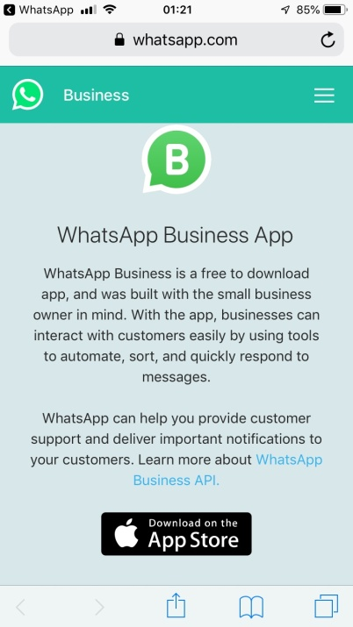
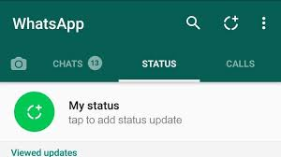
WhatsApp: группы и бизнес-аккаунты
Очный семинар №2
За пределами социальных сетей
Мессенджеры все чаще используются для коммуникаций, особенно среди молодежи: Поколение Зет больше не использует электронную почту.
WhatsApp:
Broadcast-списки позволяют вам рассылать сообщения любому члену вашего контактного списка. Члены не видят индивидуальные ответы.
Группы могут иметь до 256 членов и несколько админов. Разговор может увидеть любой участник группы.
Статус схожий со сториз Instagram и видимый для каждого, кто сохранил ваш номер в контактах.
WhatsApp для бизнеса предназначен для малого бизнеса для взаимодействия с клиентами.

Slide 14
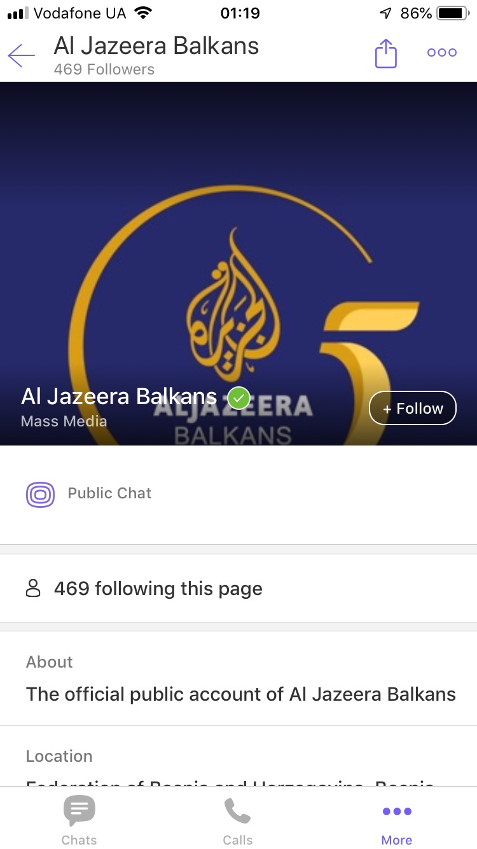
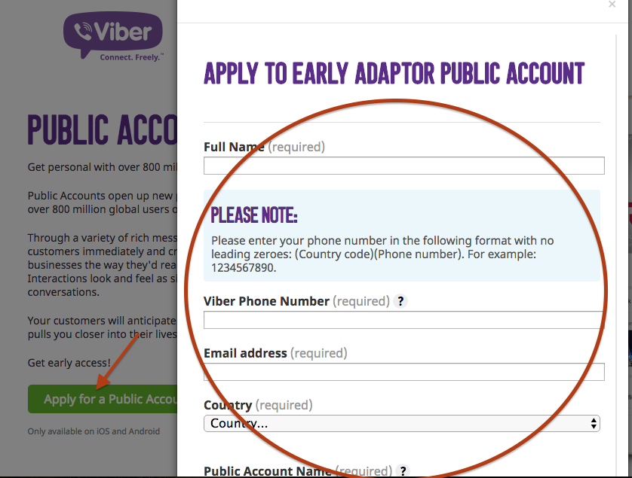
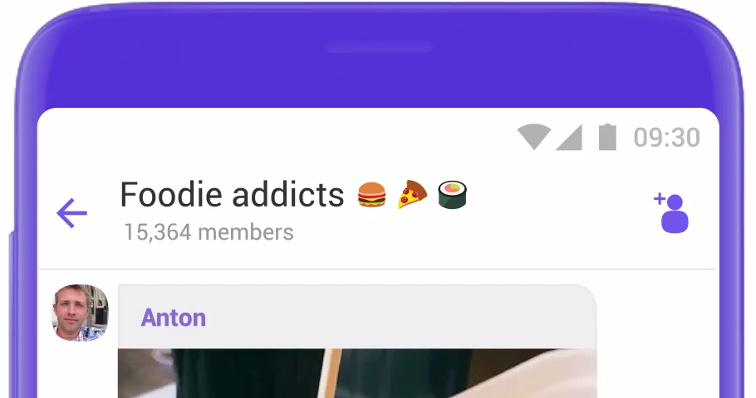
Viber: broadcast –списки, сообщества, публичные аккаунты и опросы
Очный семинар №2
За пределами социальных сетей
Viber имеет похожие характеристики, что и WhatsApp:
Broadcast-списки позволяют рассылать индивидуальные сообщения многим контактам.
Сообщества имеют неограниченное количество членов. Разговор видимый каждому. Админы и суперадмины должны модерировать общение.
Публичный аккаунт предназначен для малого бизнеса для взаимодействия с клиентами.
Опросы – чудесный способ собрать мнения.

Slide 15
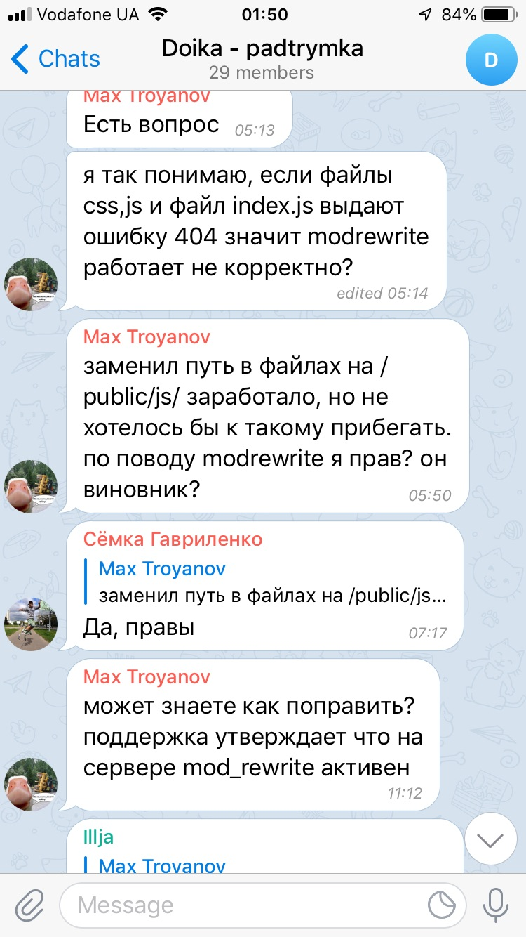
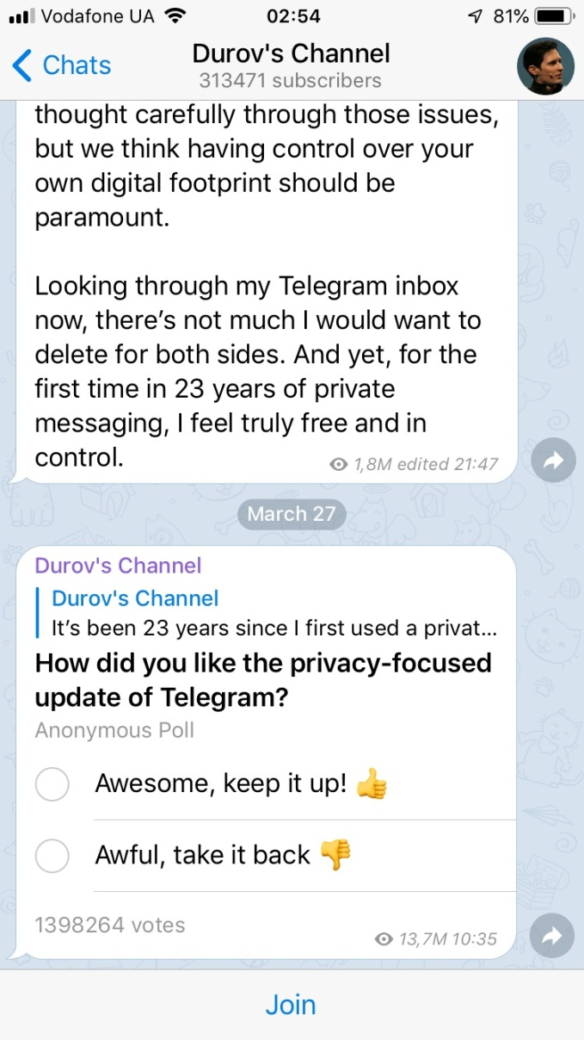
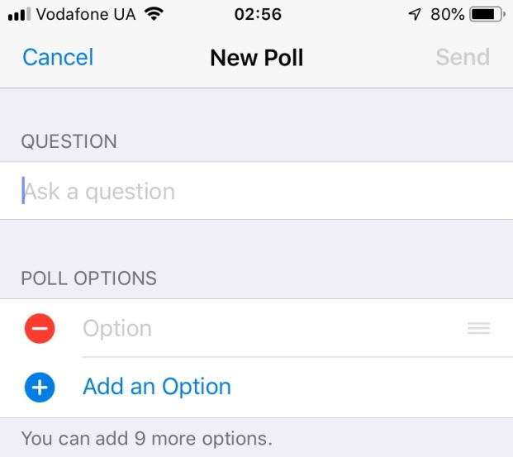
Telegram: каналы, группы, опросы
Очный семинар №2
За пределами социальных сетей
Несмотря на некоторую схожесть с Viber и WhatsApp, Telegram имеет некоторые отличия:
Каналы могут быть приватными и публичными. Публичные каналы имеют имя пользователя, поэтому каждый может к ним присоединиться.
Группы могут иметь до 200 000 членов и также могут быть приватными и публичными, таким образом, каждый может просматривать всю историю чата группы и присоединяться для публикации сообщений.
Имеет интегрированные опросы.

Slide 16
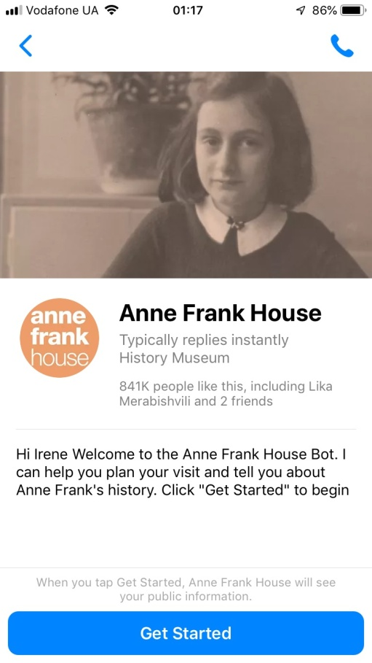
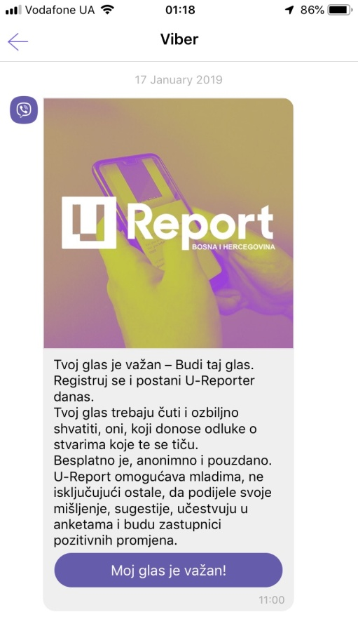
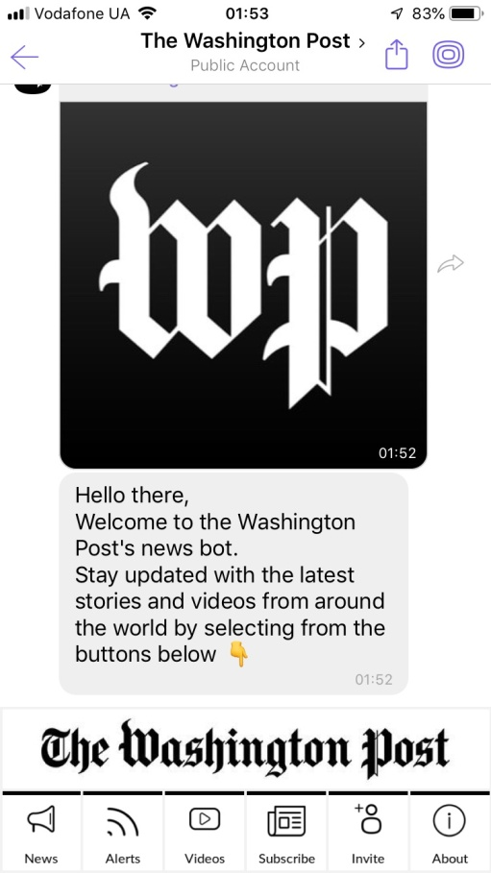
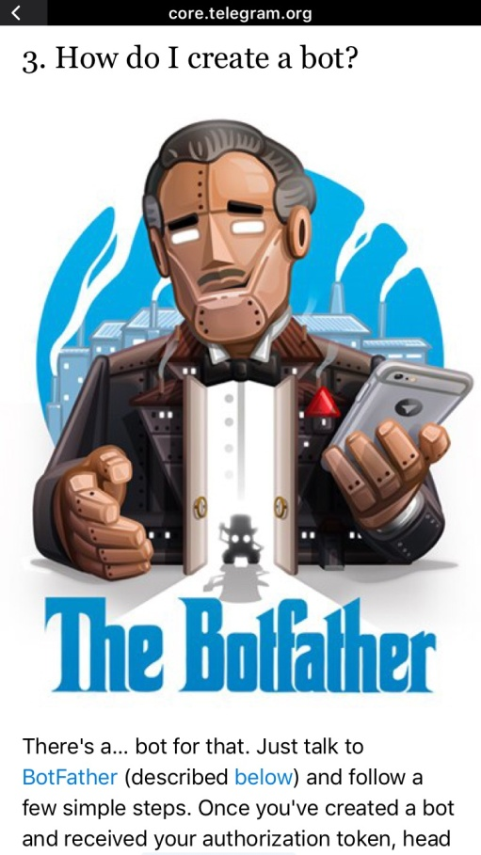
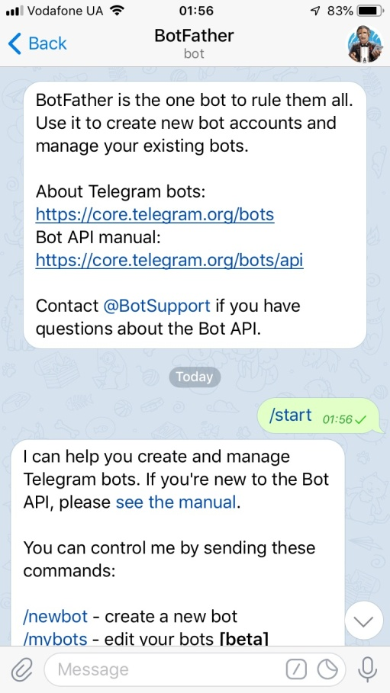
Боты для мессенджеров
Очный семинар №2
За пределами социальных сетей
Боты существуют в большинстве мессенджеров: Facebook Messenger, Viber, WhatsApp, Telegram…
Существует два основных типа ботов:
Чат-боты, которые имеют установленные вопросы и ответы и следуют логике (сравните с часто задаваемыми вопросами)
Новостные боты, которые функционируют подобно вашим персональным broadcast-спискам.
В Telegram даже есть бот для создания ботов ☺ Но вам все равно, скорее всего, понадобится помощь разработчика.

Slide 17




Спасибо за внимание!
Контактная информация
Региональный офис проекта:
23 Grigorenko Av., Office 2505,
02068 Kyiv, Ukraine
+38 063 376 55 46
welcome@EaPCivilSociety.eu
www.EaPCivilSociety.eu
Эл. почта тренера: Iryna.Velska@EaPCivilSociety.eu
Офис GDSI:
Block 15, Galway Technology Park
Parkmore, Galway, Ireland
+353 91 761000
consulting@gdsi.ie
www.gdsi.ie
Не стесняйтесь задавать вопросы ☺

